Slide 1
Agenda
DNB
Vite
SWR
Mock service worker
React test library
Anrde nyttige biblioteker

Slide 2
Dnb
Team med 7 utviklere, 4 frontend, 3 backend
Lage admin apper for payment and billing avdelingen
Hver app lever I egen storage container med en felles meny (npm package)

Slide 3
Vite
Getting Started | Vite (vitejs.dev)

Slide 4
SWR
SWR står for "stale-while-revalidate"
Når bruker gjør et api kall vil den automatisk cache dataene og returnere en "stale" versjon av dataene først, som du kan bruke til å oppdatere grensesnittet mens dataene hentes på bakgrunnen
Når nye data er tilgjengelige, vil SWR oppdatere cache og returnere den nyeste versjonen av dataene til komponenten din
Vi bruker det når appen ikke krever mye globale state

Slide 5
Mock service worker
Mock Service Worker (MSW) er et bibliotek for å simulere HTTP-forespørsler og svar i react appen
MSW lar deg mocke backend-API-er, slik at du kan teste applikasjonen din uten å måtte koble til en ekte backend-server
En av hovedfordelene med MSW er at det gjør det enkelt å skrive integrasjonstester for appen din

Slide 6
React Testing Library
Do not write unit tests in frontend code. But make integration tests. Avoid testing implementation details, but rather treat front-end related components as an independent, changeable and maintainable individuals.
Think as a user. Think how the user will interact with your application. Do not shallow test, but test components like a user would interact (use mount or render to also test their children).
Try to use queries that help you to find elements in the same way that end-users will find them.
React Testing Library provides queries that allow you to find elements by their role, label, placeholder, text contents, display value, alt text, title, test ID (it is only recommended to use this after the other queries don't work for your use case).
"Using data-testid attributes do not resemble how your software is used and should be avoided if possible" -

Slide 7
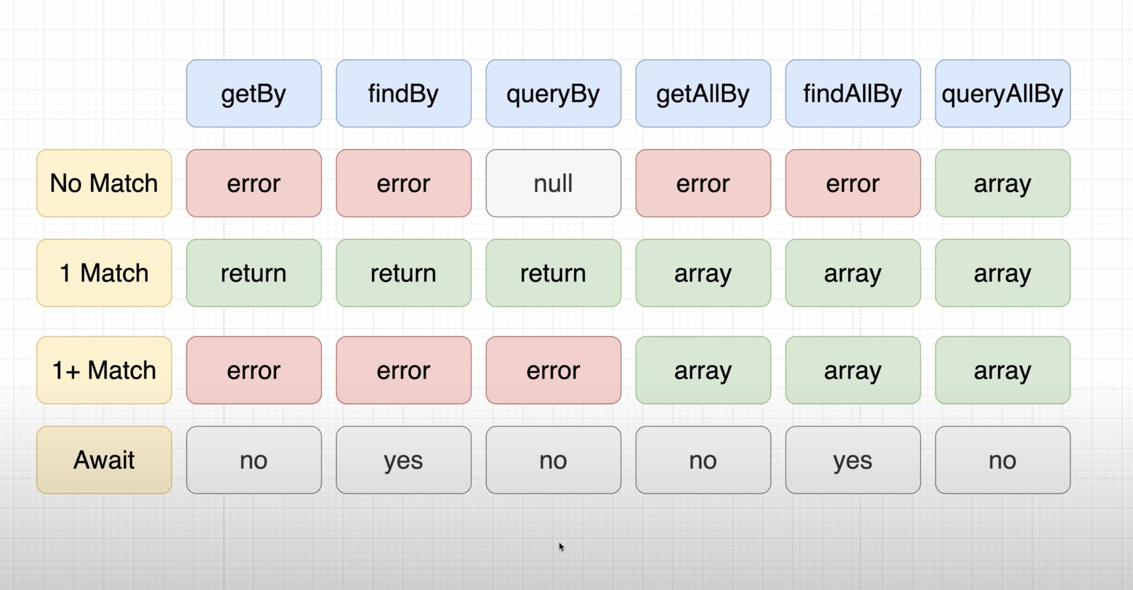
React Testing Library

Slide 8
Andre biblioteker
openapi-typescript. openapi-typescript - npm (npmjs.com)
Radix UI. Primitives – Radix UI (radix-ui.com)
Zod. Zod | Documentation
Localforage. GitHub - localForage/localForage: 💾 Offline storage, improved. Wraps IndexedDB, WebSQL, or localStorage using a simple but powerful API.
Eufemia. About the Library | Eufemia (dnb.no)

